Slide 1

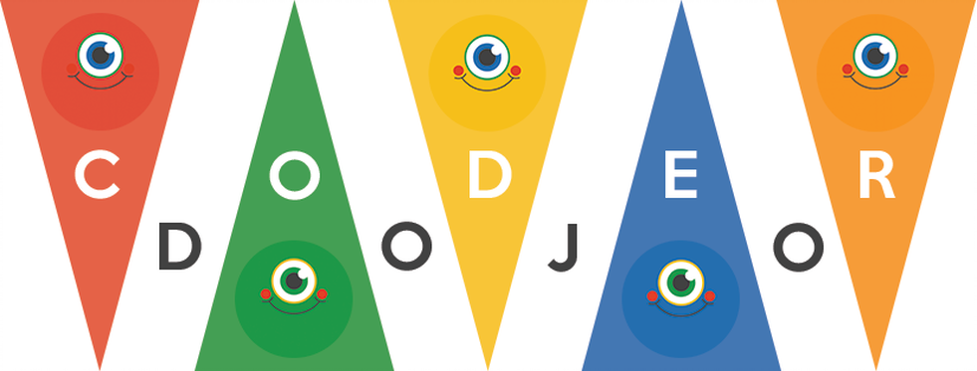







Запознаване със Scratch
Mariyan Apostolov
mariyan.apostolov89@gmail.com

Slide 2
Съдържание
Запознаване със “Scratch”
Определение на “Цикъл”
Използване на “цикъл” в Scratch

Slide 3



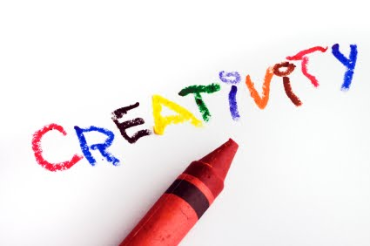

Запознаване със “Scratch”
Skratch е програма за създаване на приложения
Както в музиката и тук се взима различни парчета код (sprites), комбинират се по различен начин и се създава нещо ново и интересно.
Представи си, програмирай, споделяй

Slide 4
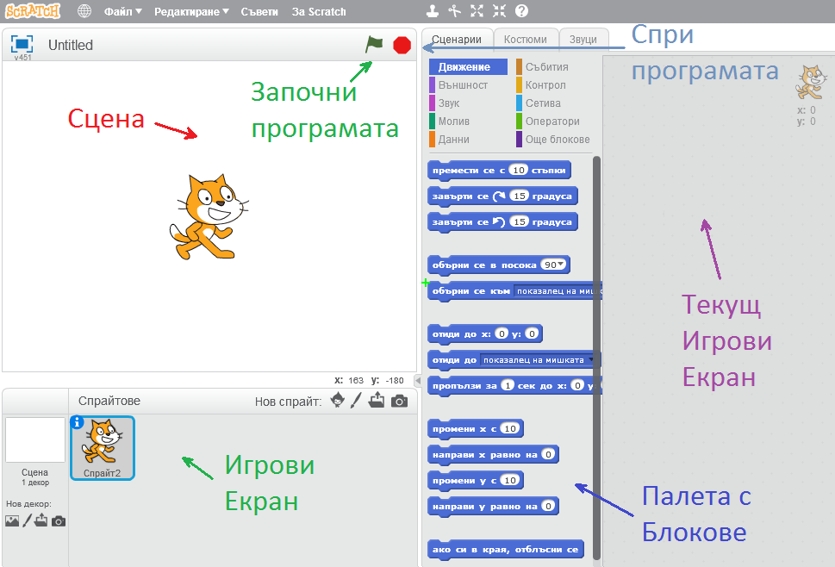
Запознаване със “Scratch”

Slide 5
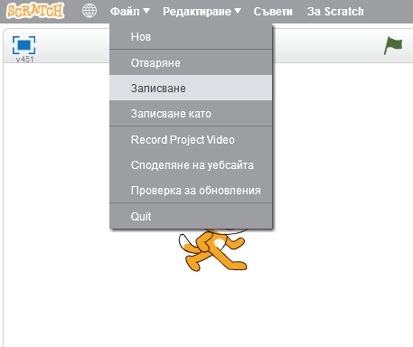
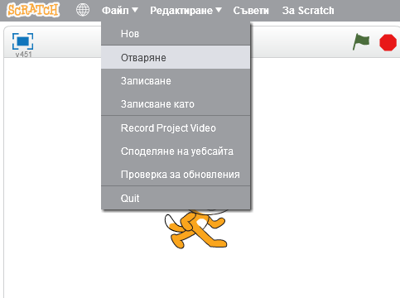
Запознаване със “Scratch”

Slide 6
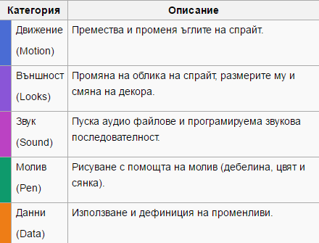
Запознаване със “Scratch”

Slide 7
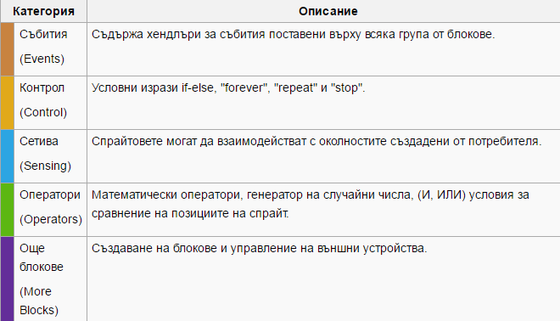
Запознаване със “Scratch”

Slide 8
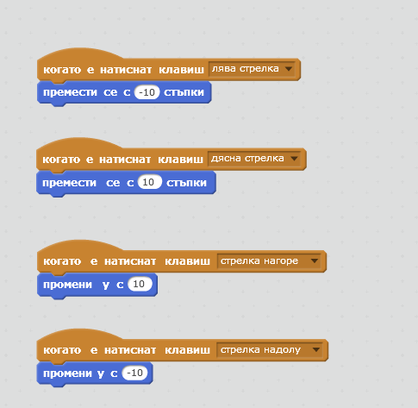
Запознаване със “Scratch”

Slide 9
Въпроси?

Slide 10
Да започваме работа!

